Slide 1
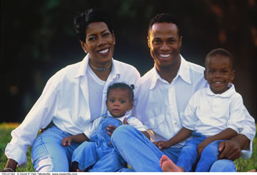
VISITANDO OS MEMBROS DA IGREJA
Marcos Faiock Bomfim
Mordomia Cristã - ASR

Slide 2
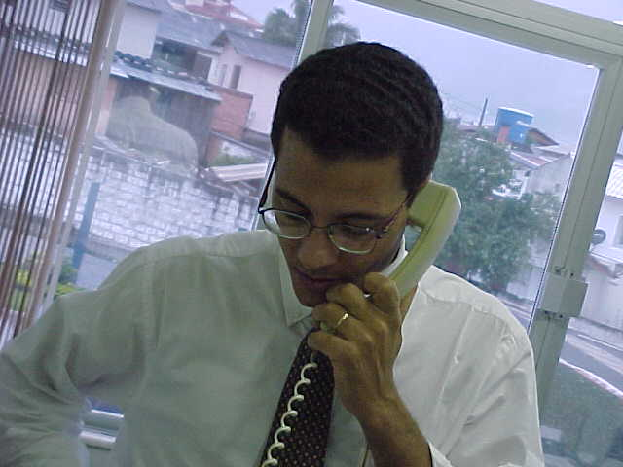
1. AGENDE A VISITA COM ANTECEDÊNCIA
Alguns não gostam de visitas inesperadas.
Esclareça que a visita não é de caráter social, mas espiritual.
Notes:
Ao agendar a visita, fale logo do propósito. Muitas donas de casa ficam preocupadas se recebem visitas inesperadas. Talvez gostariam de arrumar melhor a casa, e ficariam envergonhadas de outro modo. Em outros casos, pais gostariam que seus filhos estivessem presentes, por exemplo.
Se não souberem do propósito espiritual da visita, muitas donas de casa ficarão preocupadas também pensando que haverá necessidade do preparo de alimentos. Esclarecer que o propósito da visita não é social, mas principalmente espiritual, e que portanto você não vai participar de refeições desta vez, alivia o fardo da dona de casa.

Slide 3
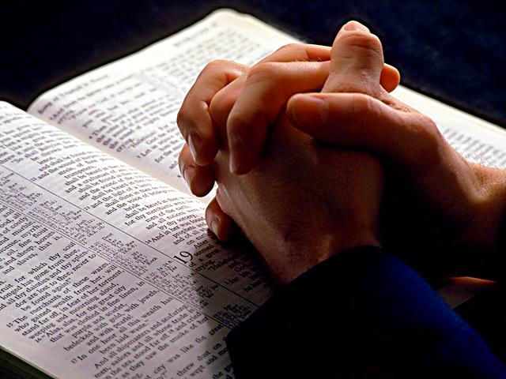
2. ORE ANTES DE SAIR
Cultive a presença de Deus.
Ore novamente antes de entrar na casa visitada. Mantenha-se dependente dEle.

Slide 4
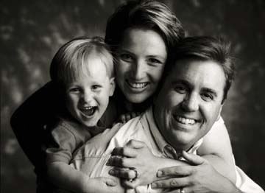
3. CONHEÇA OS NOMES
Ouvir o próprio nome desperta simpatia!

Slide 5
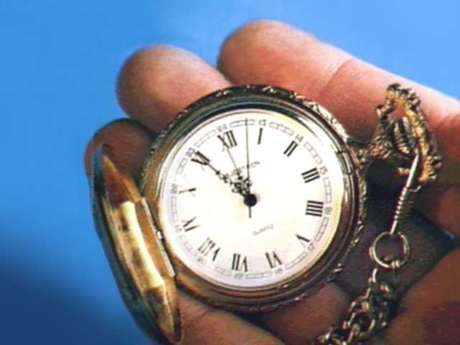
4. SEJA PONTUAL
Notes:
Muitas pessoas quando sabem que serão visitadas, reorganizam seus horários para receber os visitadores. O respeito ao horário marcado, é uma gentileza indispensável que revela consideração.

Slide 6
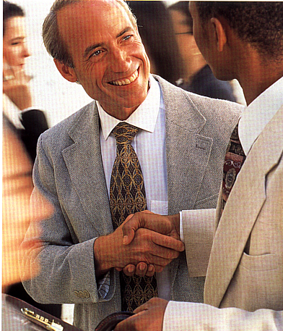
5. FAÇA UM BOM CONTATO AO CHEGAR
Notes:
Elogie algo, fale de assuntos do interesse do visitado (seu trabalho, sua família, sua conversão, suas plantas, seus animais, etc.)

Slide 7
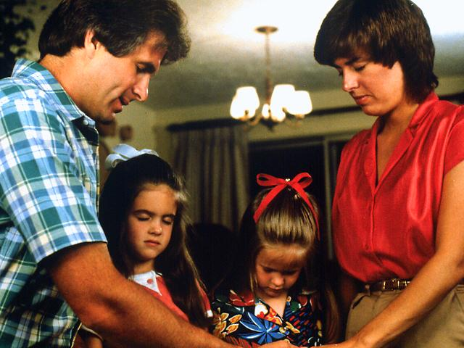
6. FALE DO PROPÓSITO DA VISITA:
Espiritual, e não social.
Notes:
Relembrar que o propósito da visita é espiritual, e não social, ajuda a dirigir o assunto da conversa para coisas espirituais. Isto também vai ajudar os visitadores a não perderem nem o seu tempo nem a espiritualidade com conversas impróprias. Os visitadores devem lembrar que são representantes de Deus para a família visitada neste momento.

Slide 8
6. PROPÓSITO DA VISITA:
a)Esclareça que é um programa regular da igreja.
b) Você veio para: estudar, cantar e orar. (S.C., p.114)
Notes:
Se você não esclarecer que é um programa regular da igreja, pode até achar que está sendo visitada por ter cometido algum erro. Esclareça que todos os membros da igreja estão sendo visitados neste programa.
b) De acordo com o Espírito de Profecia (S.C., 114) nas visitas devemos fazer tres coisas: estudar a Bíblia, cantar e orar. Declare este seu propósito logo no início da visita. Afirme que você vai pedir as bênçãos de Deus sobre a família, o trabalho, a saúde das pessoas, etc.

Slide 9
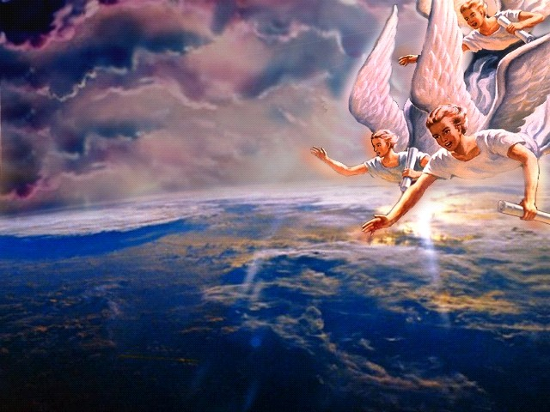
PROMESSA!
“Anjos de Deus os acompanharão às moradas daqueles a quem visitais”.
P.J., p.57

